Slide 1
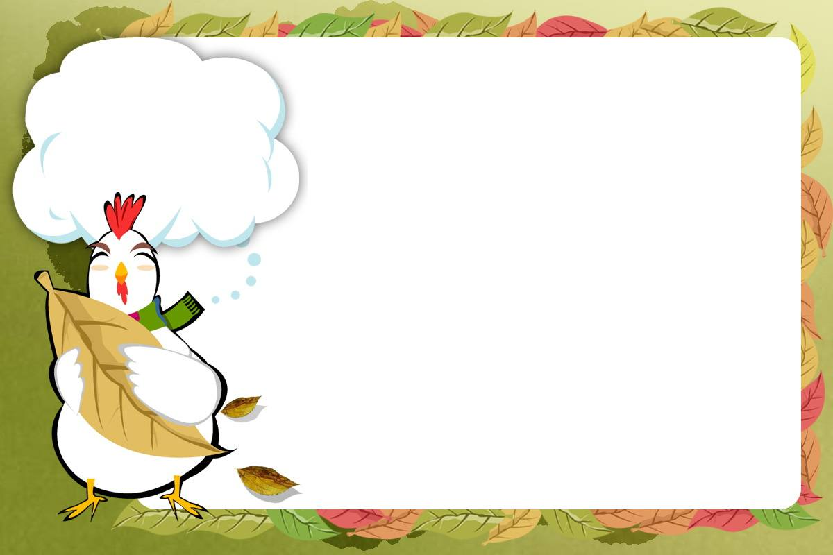


Slide 2

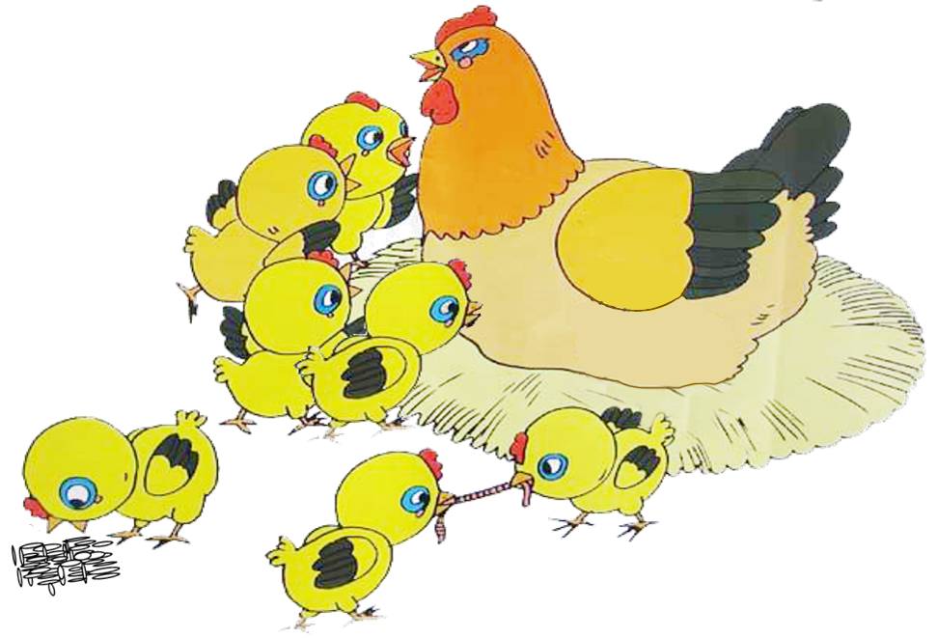
数小鸡
鸡妈妈，数小鸡，
一二三四五六七。
一只小鸡在吃米，
两只小鸡抢东西。
四只小鸡叽叽叽，
依在妈妈怀抱里。

